Slide 1
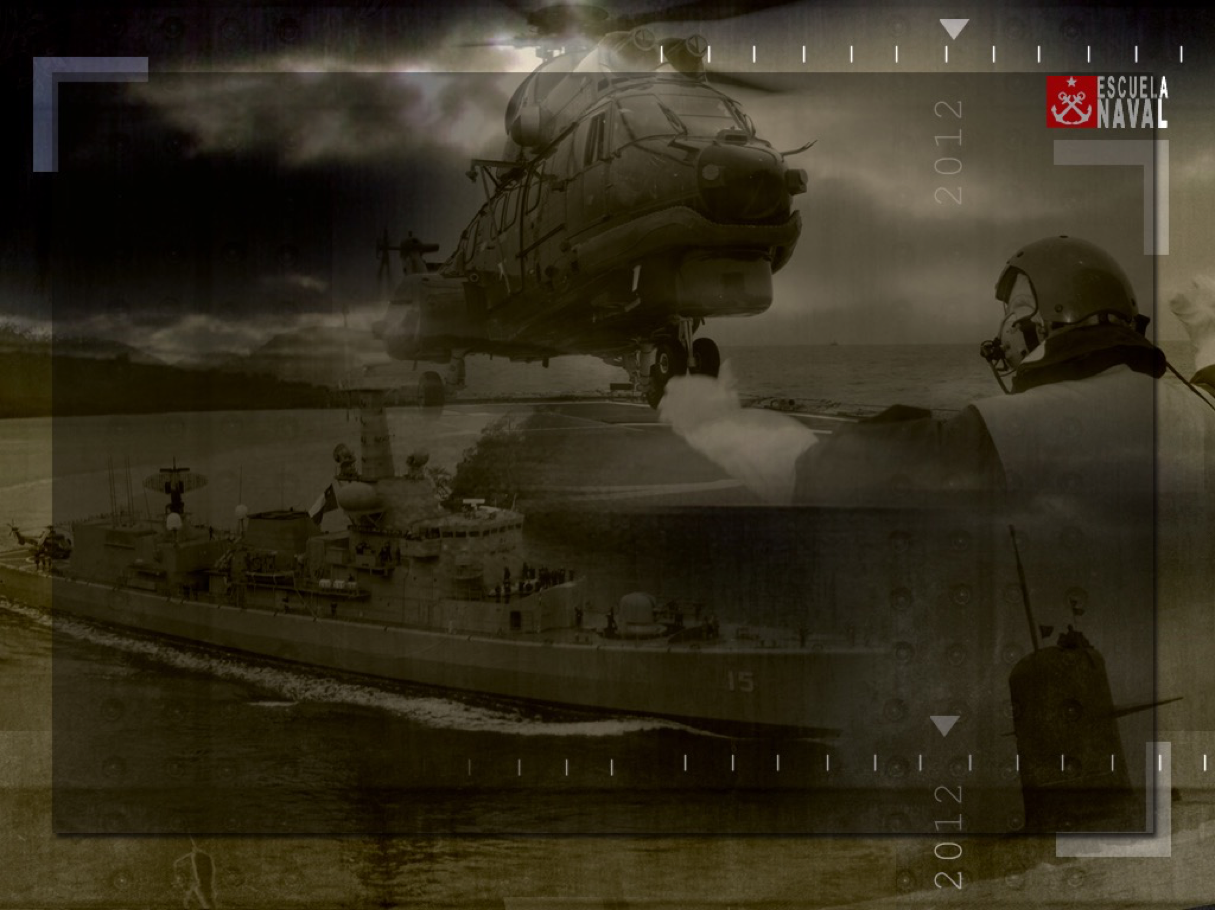
UNIDAD TEMÁTICA Nº 4: “INCIDENTES DE SEGURIDAD”

Slide 2
OBJETIVOS
IDENTIFICAR los tipos de incidentes de seguridad que se encuentran tipificados en la Institución y las potenciales consecuencias que representan para la Intitución.
DETERMINAR las normas legales y reglamentarias existentes que permiten sancionar al personal que comete una infracción de seguridad.

Slide 3
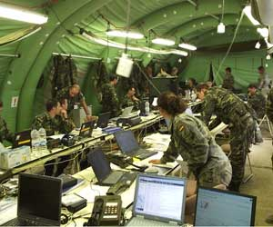
INCIDENTES DE SEGURIDAD
Comprende todas las situaciones en las que se requiera una ¨Investigación de Seguridad¨, para esclarecer los hechos y que a juicio del mando pudieran afectar la seguridad institucional.

Slide 4
VULNERACIONES A LA SEGURIDAD
ACCIONES U OMISIONES QUE PUEDAN AFECTAR A QUE A LA INSTITUCIÓN Y, SUS RECURSOS HUMANOS Y MATERIALES, SE VEAN DIFICULTADOS PARA QUE SE DESENVUELVAN EN UN ESTADO DE NORMALIDAD EN EL CUMPLIMIENTO DE SU MISIÓN Y FUNCIONES

Slide 5
DDI 480001: DIRECTICA PARA LA CONDUCCIÓN DE INCIDENTES DE SEGURIDAD
“ ESTABLECE LAS NORMAS Y PROCEDIMIENTOS A SEGUIR ANTE LA OCURRENCIA O INDICIOS DE INCIDENTES QUE AFECTEN LA SEGURIDAD, Y EL PROCEDIMIENTO PARA INFORMARLOS A LA DIRINTA “

Slide 6
TIPOS DE INCIDENTES DE SEGURIDAD
G-I
INTERNOS DE PERSONAL
FALTAS GRAVES Y GRAVISIMAS
BAJOS ALCANCES LIQUIDOS Y ENDEUDAMIENTOS EXCESIVOS
DIVULGACIÓN DE ACTIVIDADES POR REDES SOCIALES

Slide 7
TIPOS DE INCIDENTES DE SEGURIDAD
G-II
JURIDICOS- ADMINISTRATIVOS
HURTOS Y ROBOS
FALTAS A LA PROBIDAD FUNCIONARIA
MALVERSACIÓN DE FONDOS
PÉRDIDA DE DOCUMENTACIÓN O MATERIAL CLASIFICADO

Slide 8
TIPOS DE INCIDENTES DE SEGURIDAD
G-III
DE PENETRACIÓN
FUGAS DE INFORMACIÓN CLASIFICADA
SOSPECHAS DE ESPIONAJE
AVISTAMIENTO DE AERONAVES TIPOS DRONE EN CERCANIAS UU.RR.
DETECCIÓN DE ACTIVOS POLÍTICOS EN UU.RR.

Slide 9
TIPOS DE INCIDENTES DE SEGURIDAD
G-IV
INFORMÁTICOS
ROBOS O PÉRDIDA DE MATERIAL INFORMÁTICO
CONECTAR SIN AUTORIZACIÓN EQUIPAMIENTO INFORMÁTICO NO INSTITUCIONAL A LA RED WAN
INFECCIÓN DE COMPUTADORES O REDES
VIOLACIÓN DE LAS POLITICAS DE SEGURIDAD
DESCARGA E INSTALACIÓN DE SOFTWARE NO AUTORIZADO POR DIRINTA O DIRECTELINF

Slide 10
TIPOS DE INCIDENTES DE SEGURIDAD
G- V
DROGAS
DETECTAR TENENCIA DE ELEMENTOS PARA EL CONSUMO
PORTAR DROGAS ESTIMULAMTES, ALUCINÓGENAS O DEPRESORAS
SORPRENDER EN UN POSIBLE ESTADO DE DROGADICCIÓN A PERSONAL NAVAL
SORPRENDER PERSONAL CONSUMIENDO O CON LA INTENCIÓN DE CONSUMIR

Slide 11
PROCEDIMIENTO DE INFORMACIÓN
COMANDANTES DE UNIDADES O REPARTICIONES
INFORMAR AL MANDO OPERATIVO
INFORMAR A LA DIRINTA Y MANDO GUARNICIONAL
ANTE DUDAS COMUNICARSE CON DEPTO. A-2 O GUARDIA CONTRAINTELIGENCIA DIRINTA.

Slide 12
PROCEDIMIENTO DE INFORMACIÓN
COMANDANTES DE UNIDADES O REPARTICIONES
CASOS PARTICULARES:
CIVILES INVOLUCRADOES: RETENIDO HASRA SU ENTREGA A LA FUERZA PÚBLICA COMPETENCTE SEGÚN INSTRUCCIONES JUEZ DE TURNO.
DELITO: INFORMAR HECHOS A LA FISCALÍA NAVAL.
SUICIDIO Y HOMICIDO: PRESERVAR LAS CONDICIONES DEL SITIO DEL SUCEDO, HASTA EL ARRIBO DE LA AUTORIDAD COMPETENTE.

Slide 13
FORMATO
DEL: (UNIDAD O REPARTICIÓN QUE SUFRIÓ EL INCIDENTE)
AL: DIRINTA - (MANDO OPERATIVO) – (MANDO GUARNICIONAL)
BT
CLASIFICACIÓN
INCIDENTE G - (GRUPO)
DESCRIPCIÓN
ACCIONES EFECTUADAS
PRINCIPALES INVOLUCRADOS
OTRAS INFORMACIONES

Slide 14
DESCRIPCIÓN
SE DESCRIBIRÁ EL INCIDENTE DE SEGURIDAD QUE SE INFORMA, INCLIUYENDO EL LUGAR Y FECHA DE SU OCURRENCIA.
INCIDENTE G-I:
EN SUS FUNCIONES DE GUARDIA SERVIDOR NO CUMPLE CON LAS MEDIDAS DE SEGURIDAD PRESCRITAS PARA EL PERSONAL O MATERIAL.
INCIDENTE G-II:
JUL 18 SE LE INFORMA AL 2DO COMANDANTE DEL ROBO A UN CABO DE LA DOTACIÓN, AL CUAL LE SUSTRAJERON CINTUENTA MIL PESOS DESDE SU CASILLERO, MIENTRAS SE ECONTRABA FRANCO.

Slide 15
DESCRIPCIÓN
INCIDENTE G-III:
SEP 222345, MIENTRAS UNIDAD SE ENCONTRABA FONDEADA EN IQUIQUE, COMANDANTE PERCATA QUE CAJA FUERTE CAMAROTE SE HALLABA ABIERTA, FALTANDO DOCUMENTOS EN SU INTERIOR.
INCIDENTE G-V:
DURANTE REVISTA DE ENTREPUENTES SE DETECTÓ LA PRESENCIA DE DISTINTOS ELEMENTOS DESTINADOS AL CONSUMO DE TABACO Y PEQUEÑA BOLSA CONTENIENDO LO QUE PARECIERA MARIHUANA, EN LOCKER DE MIEMBRO DE LA DOTACIÓN.

Slide 16
ACCIONES EFECTUADAS
SE DESCRIBEN BREVEMENTE LAS PRIMERAS ACCIONES EJECUTADAS POR EL MANDO Y OTRAS UU. Y RR. INVOLUCRADAS.
PRINCIPALES INVOLUCRADOS
RELACIÓN DE LOS INVOLUCRADOS EN EL INCIDENTE DE SEGURIDAD. NO DE EVENTUALES SOSPECHOSOS.

Slide 17
OTRAS INFORMACIONES
ASPECTOS DE INTERÉS, TALES COMO:
ACTIVIDADES SUGERIDAS.
NACIONALIDAD DE LOS INVOLUCRADOS
EXISTENCIA DE PRUEBAS O REGISTROS FÍLIMICOS, FOTOGRÁFICOS Y OTROS.
SOLICITUDES DE APOYO.
ASPECTOS LEGALES.
ETC.

Slide 18
DESCRIPCIÓN G-IV
SE INFORMARÁN LOS ANTECEDENTES A LA DIRINTA, DE ACUEDO A LO SIGUENTE:
DEL: (UNIDAD O REPARTICIÓN QUE SUFRIÓ EL INCIDENTE)
AL: DIRINTA – DIRECTELINF
F: MANDO OPERATIVO – MANDO GUARNICIONAL
BT
CLASIFICACIÓN
INCIDENTE G – IV (SEGURIDAD INFORMÁTICA)
EQUIPO O SISTEMA AFECTADO / DIRECCIÓN IP
FECHA Y HORA OCURRENCIA / RESPONSABLE DEL SISTEMA
PERSONA QUE DETECTÓ EL INCIDENTE
DESCRIPCIÓN DE LA SITUACIÓN ACONTECIDA

Slide 19
DESCRIPCIÓN G-IV
E. APRECIACIÓN DE LA REPARTICIÓN EN CUANTO A:
    TIEMPO ESTIMADO PARA LA RECUPERACIÓN O PUESTA EN FUNCIONAMIENTO DEL SERVICIO AFECTADO.
    IMPACTO EN LA UNIDAD, REPARTICIÓN O INSTITUCIÓN DEBIDO A LA OCURRENCIA DEL INCIDENTE

